Slide 1
Partenariats chercheurs-acteurs en Auvergne
sur la thématique de l’eau :
bilan et besoins
Lison Lepilleur - stage de M2 ingénieur Institut Agro Rennes-Angers
Encadrante : Laurence Amblard, UMR Territoires

Slide 2
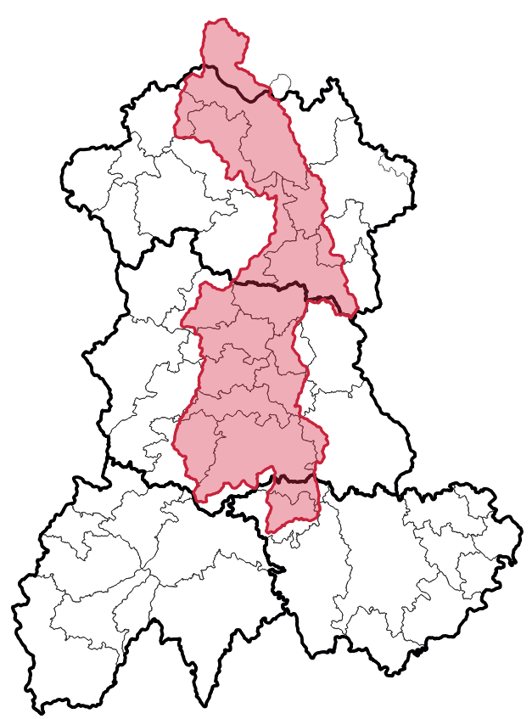
Acteurs rencontrés
SAGE Allier aval
Auvergne
Organismes | Organismes
Représentants de l'Etat ou des établissements publics | - Services de l’Etat (DREAL, DRAAF, OFB, DDT) - Etablissements publics (ONF, BRGM, ARS, AELB) - Préfectures
Représentants des collectivités territoriales ou d’établissements publics locaux | - Conseil régional et départemental - EPCI (CC, CA et Métropole) - Syndicats d’eau et de milieux (AEP, PNR)
Représentants des usagers ou d’associations | - Fédération de pêche ou de chasse - Associations/Fédérations de consommateurs (UFC Que Choisir) ou environnementales (FNE, FRANE, LPO, CEN) - Chambres consulaires (CA, CCI) - Associations de professionnels (ADIRA, FRAB, UNICEM)
44 acteurs locaux
CLE du SAGE Allier Aval

Slide 3
Partenariats existants
- Services de l’Etat / Etablissements publics
- Conseil régional et départemental / CC/CA
Syndicats d’eau et de milieux
Fédérations de pêche
- Associations environnementales
Locaux
LMGE, BRGM, OPGC, LMV, Géolab, VetAgro, INRAE, UCA, UMR Territoires
Non-locaux
Chrono-environnement (UBFC)
INRAE Thonon
Acteurs
Chercheurs
Partenariats
Projets
Thématiques
CAPRICE ; AUVERWATCH ; RALLIER ; FUSEAU
Campagne de géophysique aéroportée
Caractérisation géologique, géochimique et hydrologique
Restauration de berges et diagnostic du transport sédimentaire
Suivi des masses d’eau
Politique foncière pour la gestion de l’eau

Slide 4
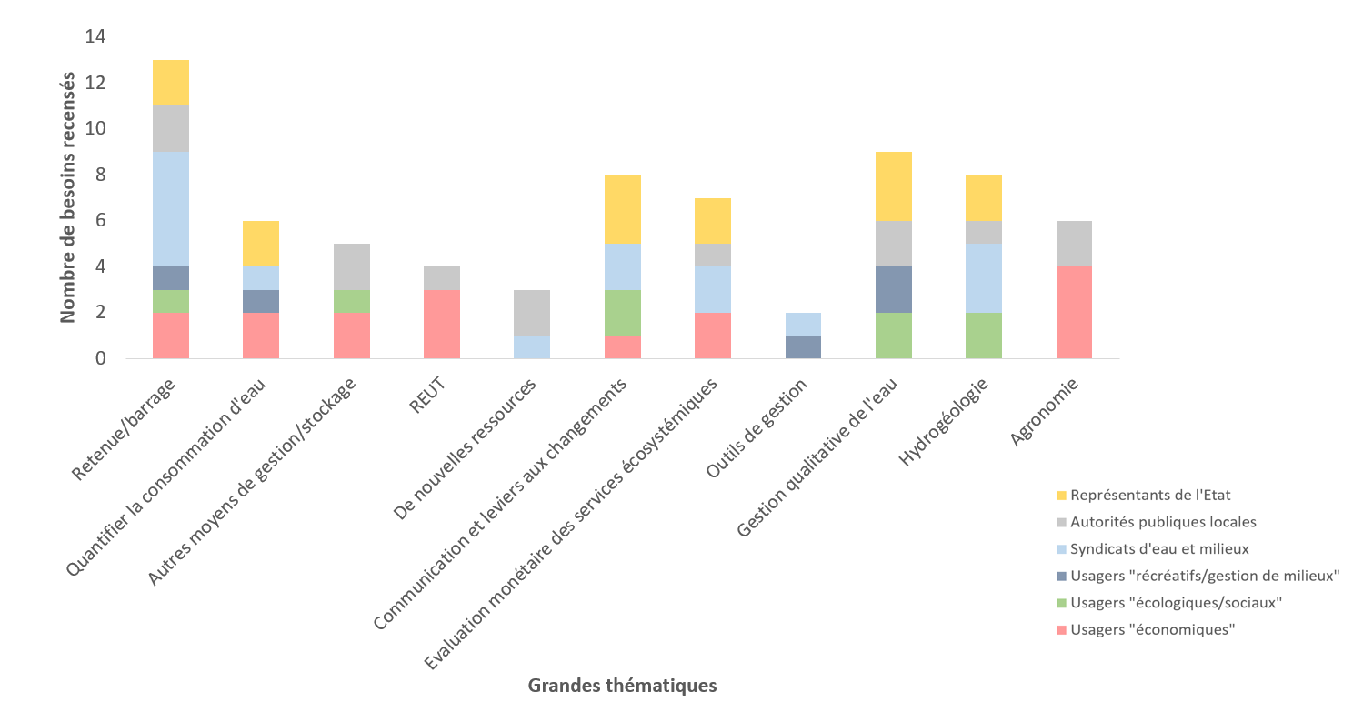
Besoins exprimés par les acteurs : les grandes thématiques
(3)
Gestion qualitative
Hydrogéologie
Agronomie
(1)
Gestion quantitative
(2)
SHS

Slide 5
(1) Besoins exprimés par les acteurs : la gestion quantitative
- Evapotranspiration des forêts
- Impact du vent sur l’évapo(transpi)ration
- Quantifier l’abreuvement dans les cours d’eau
Quantifier la consommation d’eau
- Quantifier l’évaporation des retenues
- Impacts/bénéfices des retenues/barrages (recharge des nappes, ruissellement)
- Parcelles irriguées
- Industries agroalimentaires
- Parcs d’activités
Retenues/barrages
Gestion quantitative
REUT
De nouvelles ressources
Autres moyens de gestion/stockage
- Recharge maîtrisée des nappes
- Hydrologie régénérative

Slide 6
(2) Besoins exprimés par les acteurs : les SHS
- Communication aux riverains et élus locaux
- Accompagner les changements
Communication et leviers aux changements
Sciences humaines et sociales
Evaluation monétaire des services écosystémiques
Aides à la décision
Ex : les pratiques culturales sur le risque d’inondation
- Outils d’évaluation et de gestion
- Traduire des données quantitatives en actions

Slide 7
(3) Besoins exprimés par les acteurs : gestion qualitative,
agronomie et hydrogéologie
Meilleure compréhension
→ instrumentalisation
- Augmentation de la concentration en polluants
- Impact de la T°C sur l’hydrosystème
Hydrogéologie
Le lac de la Cassière,
l’Allier et sa nappe,
la Chaîne des Puys
Changement climatique
Gestion qualitative de l’eau
- Bénéfices de l’irrigation sur l’éco/hydrosystème
Pollutions
Irrigation
- Eutrophisation des gravières
- Géothermie profonde (lithium, mica) sur la nappe
- Substances pharmaceutiques, pesticides (recombinaison)
Agronomie
Génétique des plantes
- NGT, variétés résistantes à l’eau

Slide 8
Conclusion
Relativement peu de partenariats en cours
De nombreux besoins sur des thématiques diverses
Souhait des acteurs : mieux connaître les recherches menées sur l’eau sur le site Clermont Auvergne (thématiques/laboratoires)

Slide 9
Merci pour votre attention !

